Slide 1
Сэмюэл Филлипс Хантингтон
Американский социолог и политолог, Преподаватель Гарвардского университета

Slide 2
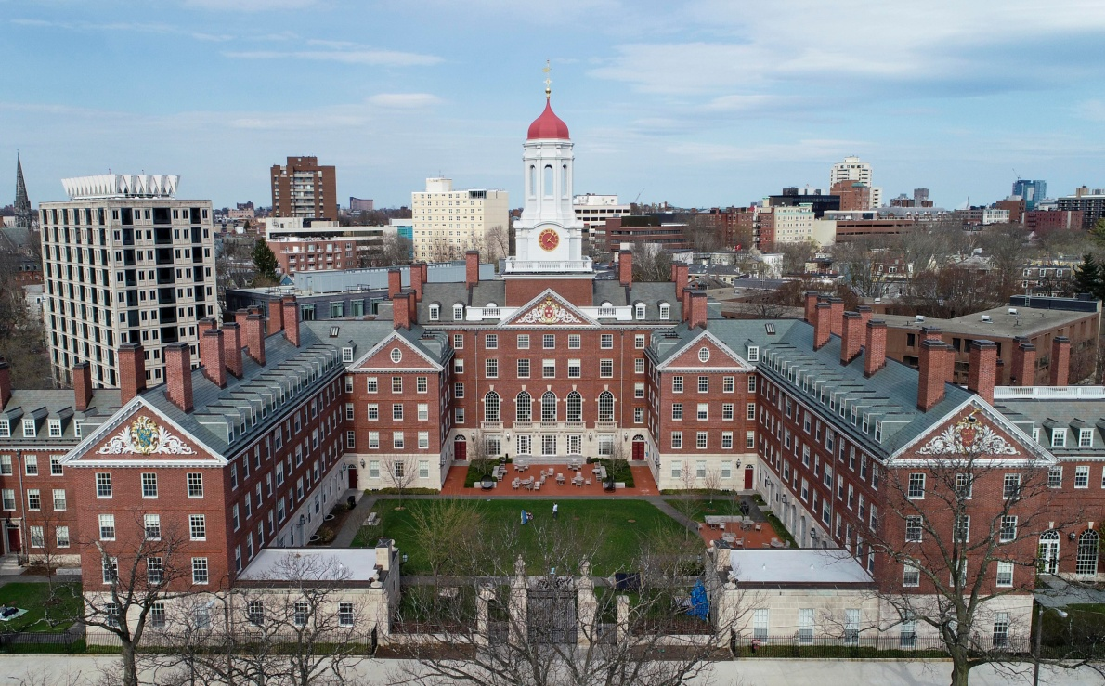
Биография
Родился в семье писательницы Дороти Санборн-Филлипс и издателя Ричарда Томаса Хантингтона в 1927 году.
В 1946 г. окончил бакалавриат Йельского университета, в 1948 г. – магистратуру Чикагского университета. В 1951 г. получил степень доктора политических наук в Гарвардском университете, где проработал на разных должностях до выхода на пенсию в 2007 г.
В 1977—1978 годах работал координатором отдела планирования в Совете национальной безопасности США.
В 1984—1985 годах был избран вице-президентом, а в 1986—1987 годах — президентом Американской Ассоциации политических наук.
По мнению почетного профессора Гарвардского университета и коллеги Хантингтона Генри Росовски, Хантингтон "был одним из наиболее влиятельных политологов в мире на протяжении последних 50 лет".

Slide 3
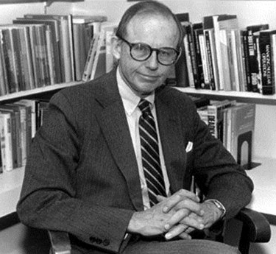
Научные труды
За свою жизнь Хантингтон поучаствовал в работе в общей сложности над 17 книгами, часть из которых он написал сам, а часть - в соавторстве с другими учеными.
Среди них:
«Солдат и государство: теория и политика гражданско-военных отношений» (1957);
«Политический порядок в изменяющихся обществах» (1968);
«Кризис демократии. Отчёт для Трёхсторонней комиссии об управляемости демократических систем» (1975)
«Третья волна: Демократизация в конце XX столетия» (1991);
«Столкновение цивилизаций» (1993);
«Кто мы? Вызовы американской национальной идентичности» (2004).

Slide 4
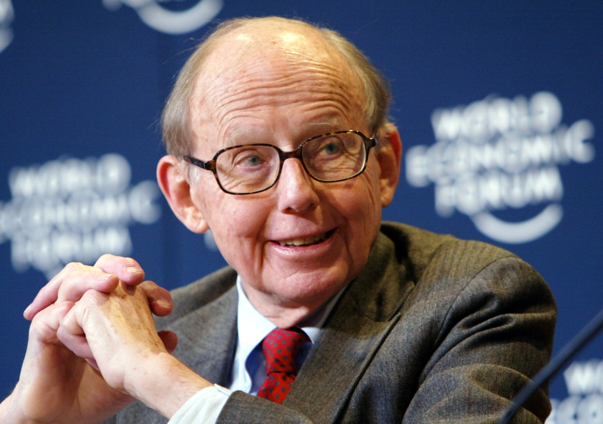
Политические взгляды
Хантингтон был человеком с националистическими взглядами. Он всегда придавал большое значение деятельности военных, большая часть его книг посвящена именно участию военных в обществе. Ему принадлежит идея, что необходимо разграничение полномочий между военными и гражданскими силами, чтобы не было проникновения одной силы в другую.
Последняя его книга 2004 года посвящена теме иммиграции. Хантингтон считал нелегальную мексиканскую иммиграцию самой главной угрозой национальной безопасности Соединённых Штатов. Он считал, что либерализм ни в коем случае не подменяет защиту национальных интересов. Кроме того, он жёстко критиковал космополитические подходы в политике.

Slide 5
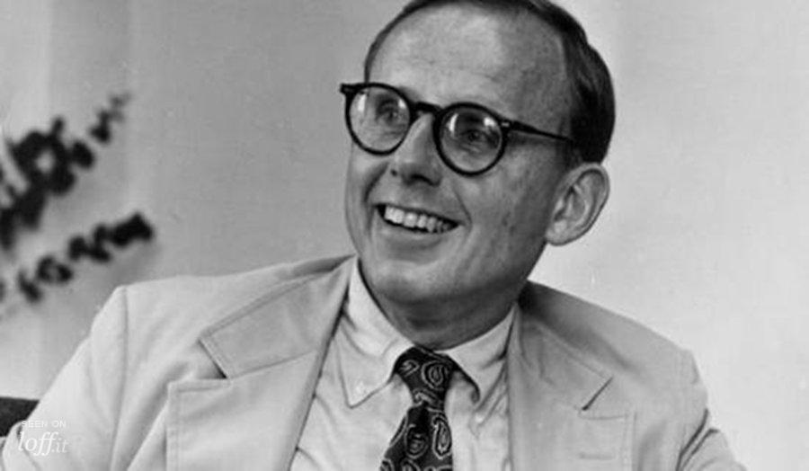
Цивилизационная теория
Широкую известность ему принесла разработанная им теория «столкновения цивилизаций» . Он сделал и обосновал предположение о том, что главной движущей силой современной истории является конкуренция цивилизаций – общностей, объединённых культурой и религией.
По мнению Хантингтона, единственное реальное различие, оставшееся между народами после завершения холодной войны, — культурная принадлежность. Хантингтон высказал мнение о неизбежности в недалёком будущем противостояния между исламским и западным мирами, которое будет напоминать советско-американское противоборство во времена холодной войны.

Slide 6
Выделяемые цивилизации:
Специфические черты теории:
Высокая доля западоцентризма
Цивилизации не всегда были главными действующими субъектами исторического процесса.
Различие цивилизаций по прогрессивности
Западная
Индуистская
Исламская
Конфуцианская
Латино-американская
Православно-славянская (к ней относится и Россия)
Японская
Африканская

Slide 7
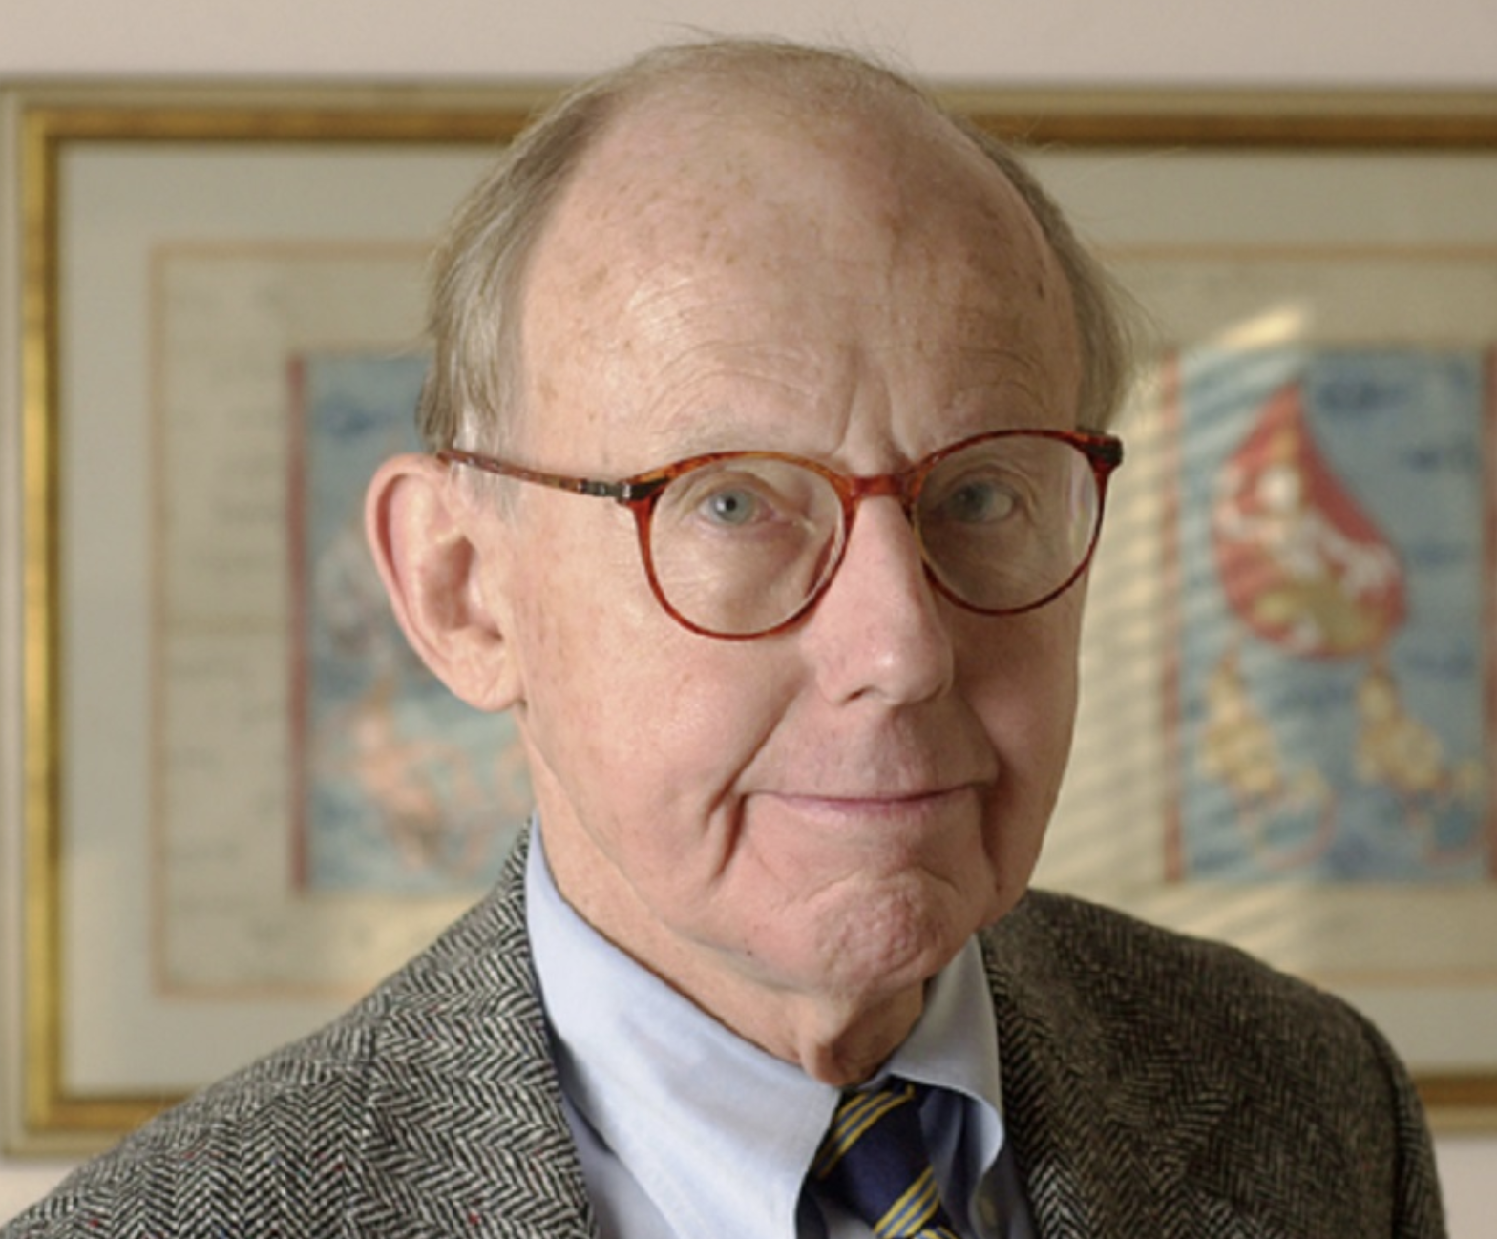
Критика
Хантингтона обвиняют в том, что он не учитывает социально-экономический фактор, пытаясь свести всё к «культурным различиям», и упрощает политическую картину мира, деля его на «добрую» (западную) и «злую» (исламскую) половины.
В концепцию Хантигтона при этом не укладывается противостояние между Ираком и Ираном или между Египтом и Сирией (как мусульманские страны они должны по Хантингтону демонстрировать единство).
По данным этнологов, цивилизационная теория Хантингтона не поддерживается и опровергается в западной академической литературе, хотя она распространена в обществе.

